Slide 1
Удомельский городской округ
Практика
«Организация работы cетевой муниципальной Службы помощи родителям»
Направление: развитие социальной сферы
Конкурс лучших муниципальных практик,
реализуемых на территориях присутствия Госкорпорации «Росатом»

Slide 2
Организация работы муниципальной
Службы помощи родителям
Предпосылки реализации практики
В небольшом городе отсутствует возможность создания муниципального учреждения с правами юридического лица по оказанию услуг педагогической, методической и консультативной помощи родителям (законным представителям) детей.
В то же время в школах и детских садах имеются отдельные специалисты - психологи, дефектологи, логопеды.
В существующих бюджетно-экономических условиях работу специалистов можно организовать в рамках сетевого взаимодействия образовательных учреждений, создав единую муниципальную Службу помощи родителям.
Предпосылками для успешной реализации практики являются:
-востребованность услуги со стороны родителей;
-действенное управление и координация работы сети;
-активное и добровольное участие образовательных учреждений в деятельности муниципальной Службы
Цель и задачи практики
Цель практики:
организация результативного использования материально-технических, кадровых ресурсов системы образования Удомельского городского округа по оказанию услуг психолого-педагогической, методической и консультативной помощи родителям (законным представителям) детей
Задачи практики:
-создание механизма сетевого взаимодействия образовательных учреждений с целью эффективного использования материально-технических, кадровых ресурсов системы образования Удомельского городского округа по оказанию услуг психолого-педагогической, методической и консультативной помощи родителям (законным представителям) детей;
-предоставление равных возможностей родителям (законным представителям) детей для получения психолого-педагогической, методической и консультативной помощи;
-реализация федерального проекта «Поддержка семей, имеющих детей» в рамках национального проекта «Образование».

Slide 3
Краткое описание практики
С 2012-2013 учебного года в Удомельском городском округе началась работа по созданию муниципальной Службы помощи родителям.
В образовательных учреждениях МБДОУ детский сад «Теремок», МБДОУ детский сад «Малыш» были созданы консультационные пункты (КП) для родителей (законных представителей) детей.
Согласно приказу Управления образования Администрации Удомельского городского округа консультационные пункты получили статус районных (муниципальных) площадок и тем самым обладали полномочиями проводить работу с родителями детей не только своего образовательного учреждения.
Ежегодно количество таких площадок росло, консультационные пункты были созданы также в детских садах «Дюймовочка», «Кораблик», «Буратино», в дошкольных группах МБОУ «Удомельская средняя общеобразовательная школа №2 им. Сергея Ступакова» и МБОУ «Удомельская гимназия №3 им. О.Г. Макарова, в МБОУ «Удомельская средняя общеобразовательная школа №1 им. А.С. Попова»
В 2013-2014 году на базе дошкольных групп «Сказка» средней школы №2 начал работу Центр игровой поддержки ребёнка (ЦИПР).
С 2017-2018 учебного года в детском саду «Малыш» была создана муниципальная Служба ранней помощи - пункт по оказанию комплекса услуг психолого-педагогического, методического и консультативного сопровождения семей с детьми от 0 до 3-х лет, имеющих нарушения жизнедеятельности или риск их развития, в детском саду «Дюймовочка» была создана лекотека - служба психолого-педагогического сопровождения детей с проблемами в развитии и их родителей.
В 2019-2020 учебном году Служба ранней помощи открылась еще в одном детском саду для родителей детей с тяжелыми нарушениями речи.
В течение всех лет на базе МБОУ «Удомельская средняя общеобразовательная школа №1 им. А.С. Попова» осуществляет свою деятельность психолого-медико-педагогическая комиссия (ПМПК).
В 2020 году Управлением образования было разработано Положение о муниципальной Службе помощи родителям, структурирующее и объединяющее работу консультационных пунктов и Службы ранней помощи.
Количество бесплатных консультаций для родителей, обращающихся в Службу, ежегодно составляет от 350 до 600.
Таким образом, используя ресурсы сетевого взаимодействия образовательных учреждений, в Удомельском городском округе на протяжении девяти лет осуществляется системная работа по оказанию психолого-педагогической, методической и консультативной помощи родителям.
С 2012-2013 учебного года
КП
ПМПК
С 2013-2014 учебного года
КП, ЦИПР, ПМПК
С 2017-2018
учебного года
КП, ЦИПР, ПМПК, Служба ранней помощи, Лекотека

Slide 4
Действия по развертыванию практики
1. Определение субъектов взаимодействия
2.Определение полномочий субъектов взаимодействия
Учредитель
Управление образования Администрации УГО
Определение стратегических целей по организации работы муниципальной Службы помощи родителям
Формирование механизма функционирования муниципальной Службы помощи родителям
Координатор
Управления образования Администрации УГО
Организация деятельности рабочей группы
Формирование нормативной правовой базы
Изучение ресурсных возможностей образовательных учреждений
Организация, координация, аналитика
Муниципальные площадки
Образовательные учреждения УГО
Предоставление кадровых, материально-технических ресурсов
Формирование нормативной правовой базы
Организация работы МП (консультационных пунктов, службы ранней помощи, лекотеки, ЦИПР, ПМПК)
Базовые ОУ по инклюзивному образованию детей
Образовательные
учреждения УГО
Организация обучения и воспитания детей с ОВЗ
Оказание методической помощи школам и детским садам

Slide 5
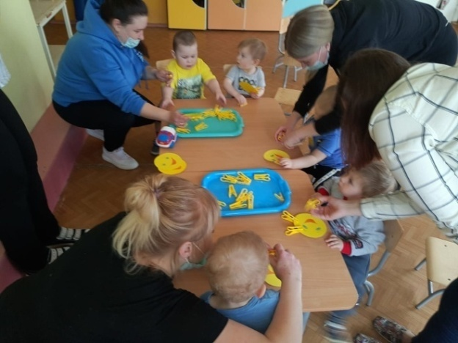
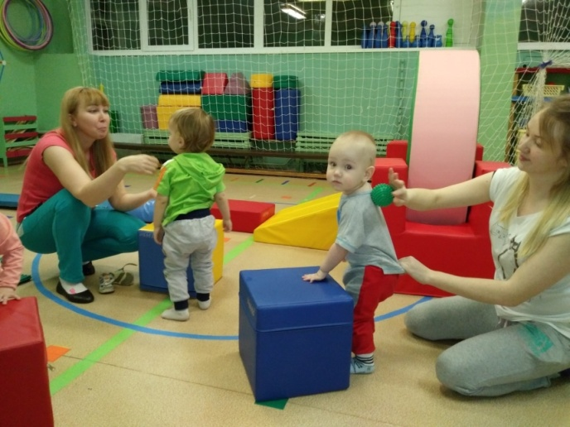
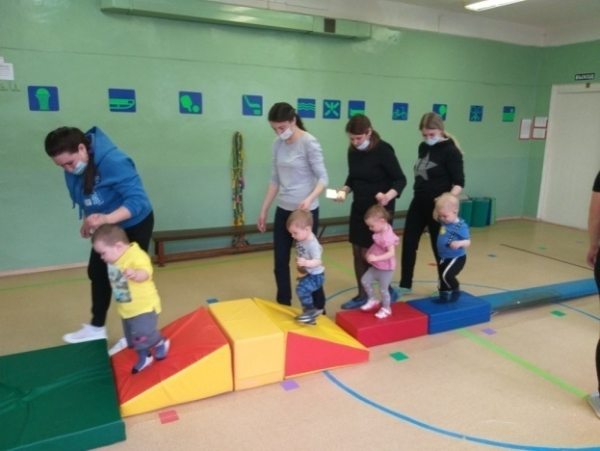
Действия по развертыванию практики
3.Определение структуры Службы помощи родителям
Образовательные учреждения, получающие статус муниципальных площадок (МП)
МП Консультационные пункты
МП
Центры игровой поддержки ребенка
МП
Лекотека
МП
Психолого-медико-педагогическая комиссия
МП
Служба ранней помощи

Slide 6
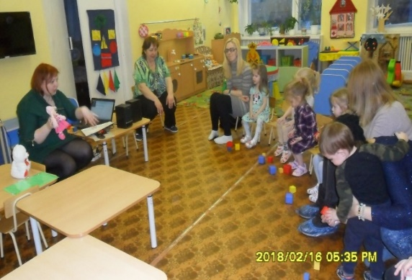
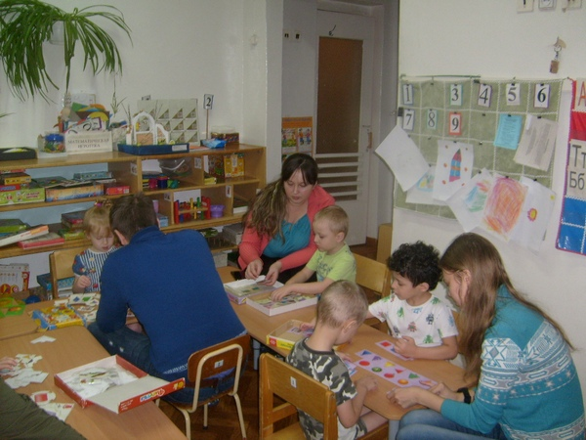
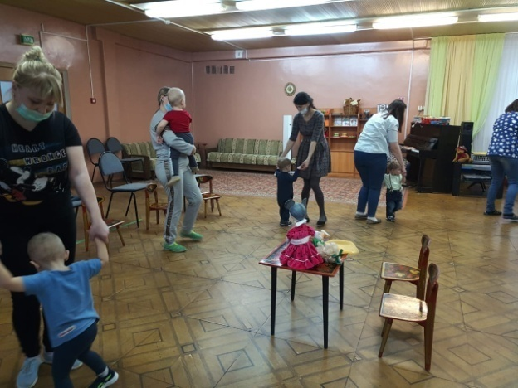
Реализация практики
2012-2021 гг.
Организация работы
муниципальной службы помощи родителям на базе ОУ
Консультационные пункты
МБОУ УСОШ №1
МБОУ УСОШ №2
МБОУ УГ №3
МБДОУ «Буратино»
МБДОУ «Кораблик»
МБДОУ «Малыш»
МБДОУ «Теремок»
МБДОУ «Кораблик»
МБДОУ «Улыбка»
Служба ранней помощи
МБДОУ «Малыш»
МБДОУ «Теремок»
Лекотека
МБДОУ «Дюймовочка»
МБДОУ «Теремок»
ПМПК
МБОУ УСОШ №1
Центр игровой поддержки ребенка
МБОУ УСОШ №2
МБДОУ «Теремок»
МБДОУ «Улыбка»

Slide 7
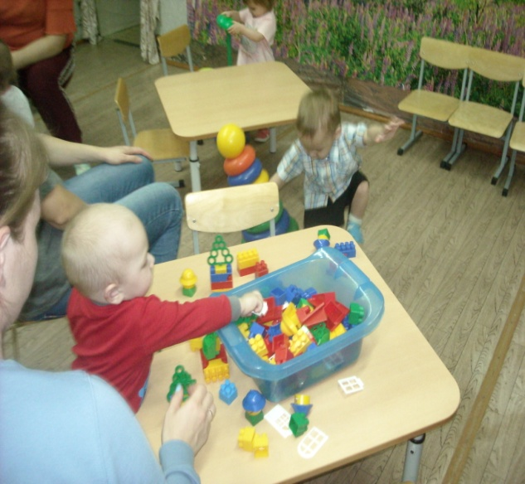
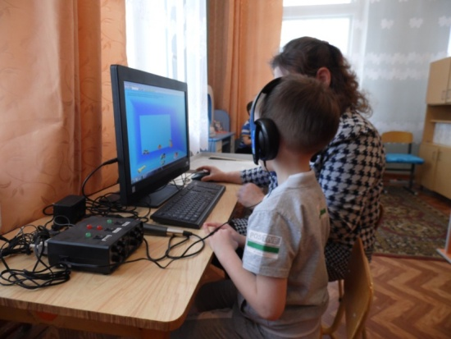
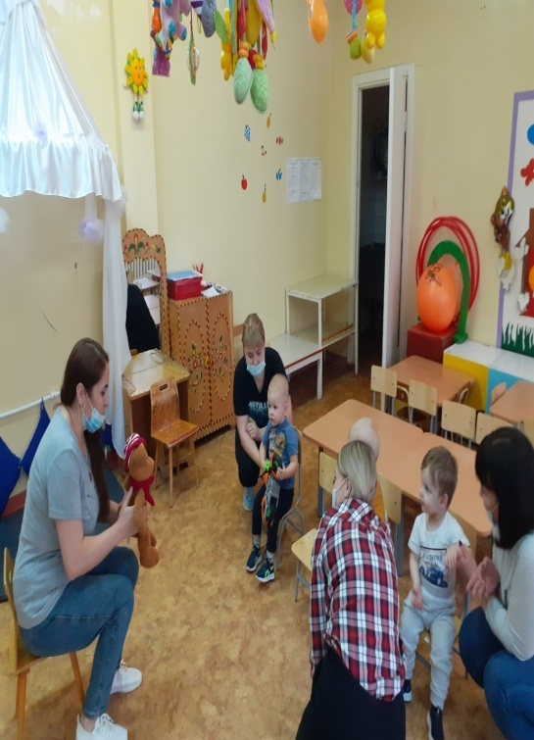
Динамика развития практики
Количество консультаций по психолого-педагогической, методической, консультационной помощи родителям в рамках работы
консультационных пунктов, Службы ранней помощи
Год | 2019 |  | 2020 |  | 2021
 | План -задание Министерства образования Тверской области в рамках реализации федерального проекта «Поддержка семей, имеющих детей» | Факт | План -задание Министерства образования Тверской области в рамках реализации федерального проекта «Поддержка семей, имеющих детей» | Факт | План -задание Министерства образования Тверской области в рамках реализации федерального проекта «Поддержка семей, имеющих детей» | Факт (на 01.07.2021)
Количество консультаций | 150 | 343 | 350 | 601 | 400 | 447

Slide 8
Динамика развития практики
Количество структурных элементов сети

Slide 9
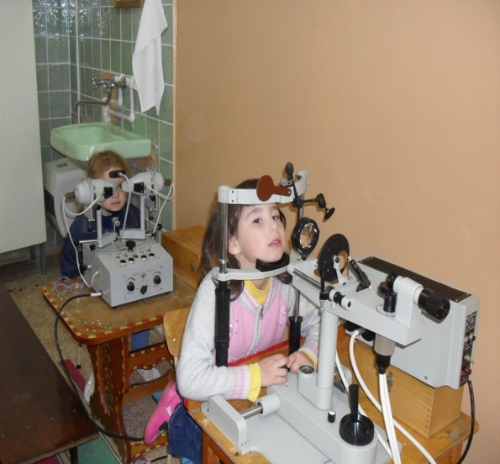
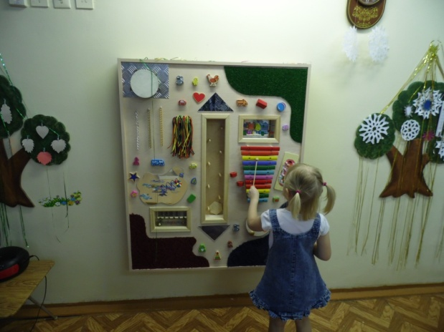
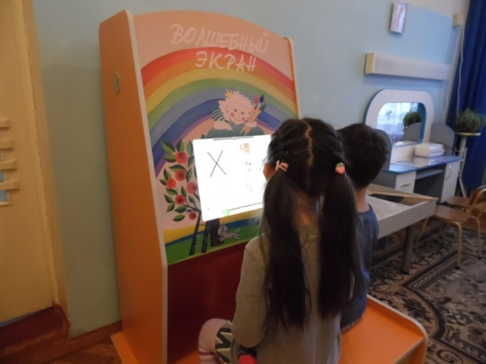
Перспективы развития практики
Расширение сети образовательных учреждений, оказывающих помощь родителям (законным представителям)
Повышение квалификации, обучение специалистов
Формирование современной материально-технической базы муниципальной Службы помощи родителям

Slide 10
Удомельский городской округ
Практика
«Организация работы сетевой муниципальной Службы помощи родителям»
Направление: развитие социальной сферы
Корнилова Любовь Николаевна, заместитель Главы Администрации Удомельского городского округа | 848-255-5-42-04 ln.kornilova@gmail.com
Алексеева Светлана Викторовна, руководитель Управления образования Администрации Удомельского городского округа | 848-255-5-39-57 s1alekseeva@yandex.ru
Грехова Галина Павловна, заместитель руководителя Управления образования Администрации Удомельского городского округа | 848-255-5-38-71 grehovagp69@gmail.cоm
Конкурс лучших муниципальных практик,
реализуемых на территориях присутствия Госкорпорации «Росатом»

